Slide 1
Desenvolvimento de Software – PHP
Informática para Internet – Aula 1
O que é Sistema Distribuído
Cliente/Servidor

Slide 2
Sistemas Distribuídos
Definições:
“Um sistema distribuído é um conjunto de computadores independentes entre si que se apresenta a seus usuários como um sistema único e coerente” – Tanenbaum/Van Steen
“Você sabe que existe um sistema distribuído quando a falha de um computador que você nunca ouviu falar impede que você faça qualquer trabalho” - Leslie Lamport
Podemos dizer também que SDs é uma coleção de computadores interconectados por uma rede, com software projetado para produzir uma aplicação integrada.

Slide 3
Exemplos de SDs
Aplicações de acesso a informações multimídia (Áudio (voz), vídeo conferência, IPTV, etc...)
Torrent – P2P
Aplicações Internet (www)
Jogos Online
Redes Sociais
Sistemas Bancários
Sugestão de Leitura:
Tanenbaum, A.S; Steen M.V. Sistemas Distribuídos: Princípios e Paradigmas. 2a.Edição. São Pauilo: Pearson. Prentice-Hall, 2007.

Slide 4
Arquitetura Cliente/Servidor
As aplicações web possuem um comportamento diferente das aplicações desktop convencionais. Uma das principais diferenças é a necessidade de sincronismo no envio e recebimento de dados.
Uma aplicação web PHP, pode ser considerada como do tipo “Cliente/Servidor”, ou seja, um cliente solicita algo a um servidor e este por sua vez sempre responde ao cliente.
A figura a seguir representa de forma simplificada um esquema de funcionamento de uma aplicação web PHP.

Slide 5
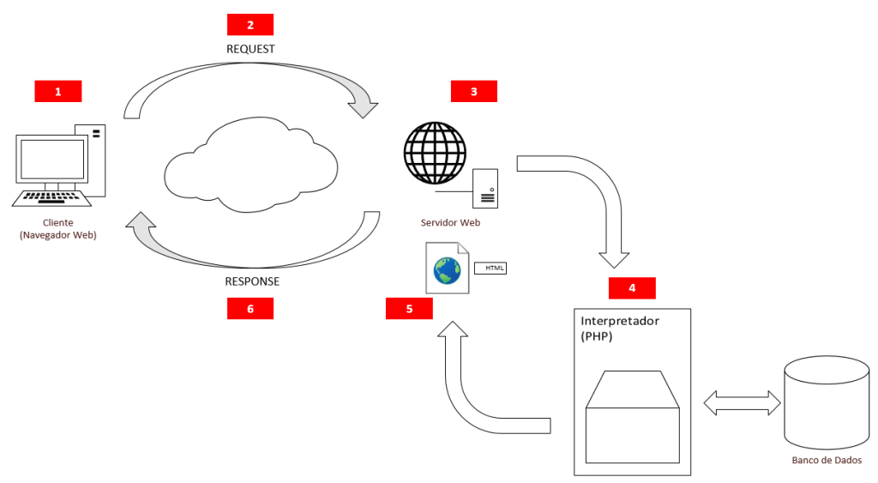
BACK-END
FRONT-END
Fonte: http://professortorres.com.br/como-funcionam-as-aplicacoes-web-em-php/

Slide 6

WAMP SERVER
WampServer é uma aplicação que instala um ambiente de desenvolvimento web no Windows. Com ele você pode criar aplicações web com Apache, PHP e banco de dados MySQL. O programa instala automaticamente tudo que você precisa para começar a desenvolver aplicações web.
W- Windows
A – Apache
M – MySql
P - PHP

Slide 7
O que é PHP
PHP é uma linguagem que permite criar sites WEB dinâmicos, possibilitando uma interação com o usuário através de formulários, parâmetros da UR, upload de arquivos, armazenamento de dados e etc. A diferença de PHP com relação ao Javascript é que o código PHP é executado no servidor, sendo enviado para o cliente apenas html puro. Desta maneira é possível interagir com bancos de dados e aplicações existentes no servidor, com a vantagem de não expor o código fonte para o cliente. Isso pode ser útil quando o programa está lidando com códigos que trabalham com criptografia de senhas ou qualquer tipo de informação confidencial.

Slide 8
Por que PHP?
Linguagem gratuita e popular na internet
Existem diversos fóruns de discussão e compartilhamento de conteúdo sobre PHP
Possui compatibilidade com os principais banco de dados do mercado. MySql, Oracle, postgreSQL etc.
É uma linguagem rápida e estável
É uma linguagem orientada a objetos
Compatível com centenas de plugins e API do mercado (Exemplo: PagSeguro e PayPal)

Slide 9
Referência Bibliográfica
http://professortorres.com.br/como-funcionam-as-aplicacoes-web-em-php/
https://pplware.sapo.pt/informacao/afinal-o-que-e-um-sistema-distribuido/
http://www.techtudo.com.br/tudo-sobre/wampserver.html
http://www.etelg.com.br/paginaete/downloads/informatica/php.pdf

